Slide 1

Πληροφοριακά συστήματα
2023-24
ΠΑΡΟΥΣΙΑΖΟΥΝ: ΤΣΑΜΠΑ ΟΛΓΑ 2017127 ΜΑΡΙΑ ΣΠΥΡΙΔΟΥΛΑ ΚΑΡΑΒΙΑ 2026202100049 ΕΥΦΡΟΣΥΝΗ ΣΑΜΑΚΟΒΛΗ 2026202100142

Slide 2
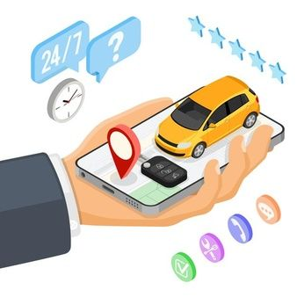
ΕΙΣΑΓΩΓΗ
Η Uber είναι μια από τις πιο καινοτόμες και διαβόητες εταιρείες του 21ου αιώνα, φέρνοντας επανάσταση στον τρόπο με τον οποίο μετακινούνται οι άνθρωποι στις πόλεις.Σήμερα, η Uber έχει εξελιχθεί σε μια παγκόσμια πλατφόρμα που προσφέρει μια ποικιλία υπηρεσιών μεταφοράς και παράδοσης τροφίμων, επηρεάζοντας τον τρόπο ζωής εκατομμυρίων ανθρώπων σε όλο τον κόσμο.
ΙΣΤΟΡΙΑ ΤΟΥ UBER
Η Uber ιδρύθηκε το 2009 στο Σαν Φρανσίσκο της Καλιφόρνια από τους Garrett Camp και Travis Kalanick. Η αρχική ιδέα προήλθε από τον Camp, ο οποίος έψαχνε έναν τρόπο να μειώσει το κόστος της ιδιωτικής μεταφοράς και να διευκολύνει τις βόλτες με ταξί μέσω μιας εφαρμογής για κινητά.

Slide 3


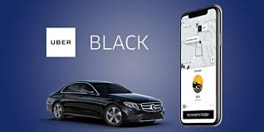

ΥΠΗΡΕΣΙΕΣ ΤΗΣ UBER
1. UberX: Η βασική υπηρεσία της εταιρείας, η οποία παρέχει προσιτές μεταφορές ιδιωτικών οχημάτων.
2. UberPOOL: Μια υπηρεσία κοινής χρήσης ταξί όπου οι επιβάτες με παρόμοια δρομολόγια μπορούν να μοιραστούν το κόστος μιας διαδρομής.
3. UberBLACK: Υπηρεσία μεταφορών με πολυτελή αυτοκίνητα και επαγγελματίες οδηγούς
4. UberEATS: Υπηρεσία παράδοσης φαγητού από το εστιατόριο στον πελάτη.

Slide 4
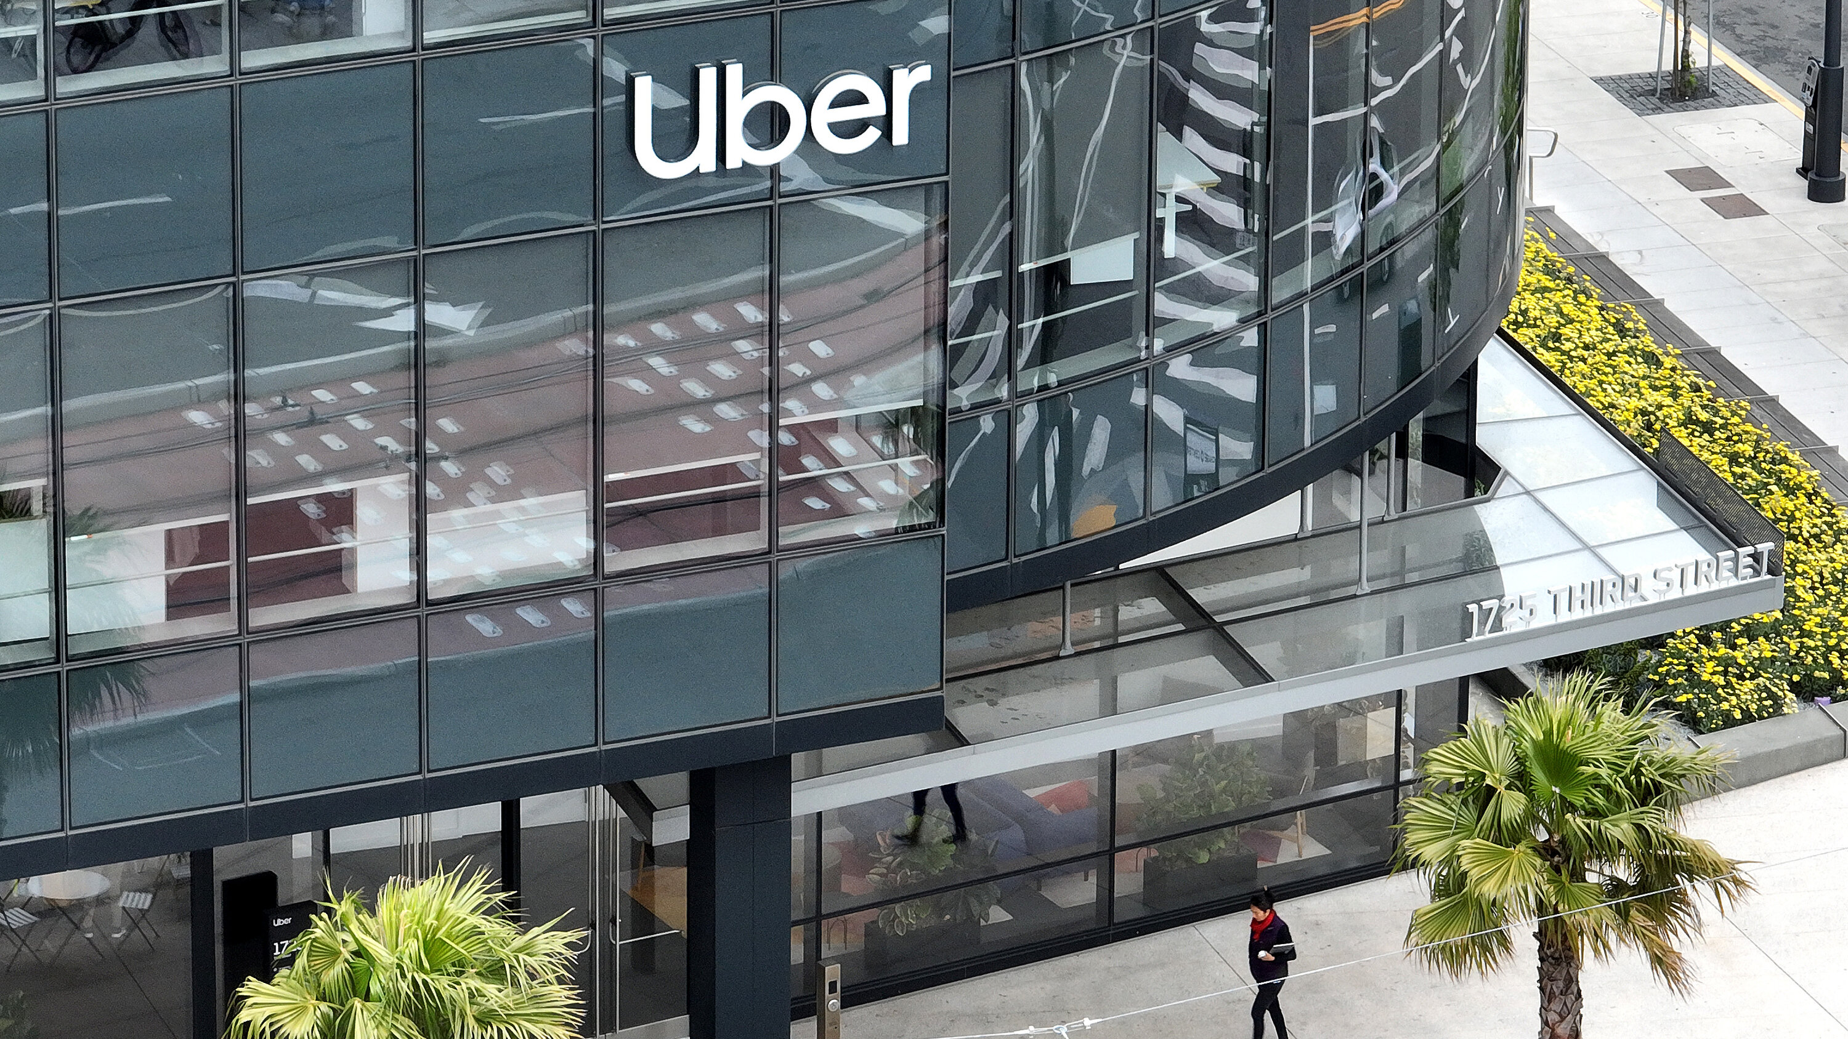

ΕΠΙΤΕΥΓΜΑΤΑ
1.Διεθνής επέκταση
2.Τεχνολογικές καινοτομίες
ΑΜΦΙΛΕΓΟΜΕΝΑ ΖΗΤΗΜΑΤΑ
3.Δημιουργία θέσεων εργασίας
Νομικές προκλήσεις
4.UberEATS
Αντίδραση οδηγών ταξί
Εργατικά δικαιώματα
Πολιτιστικά και εταιρικά ζητήματα

Slide 5
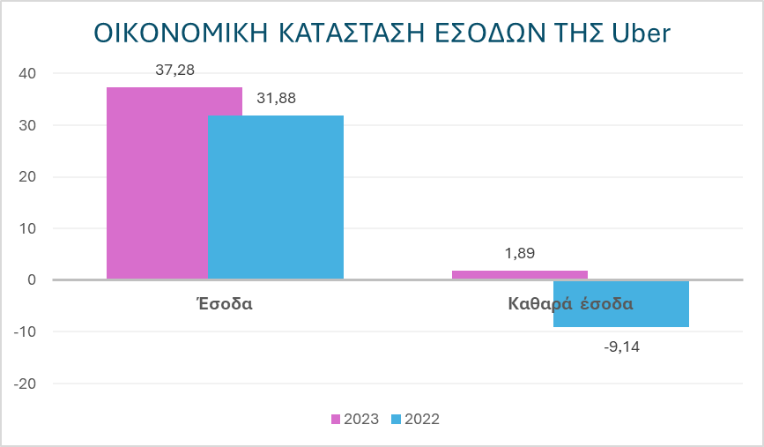
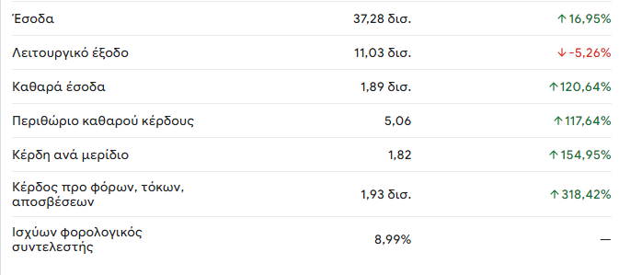
Οικονομικά της Uber
Κατάσταση εσόδων

Slide 6

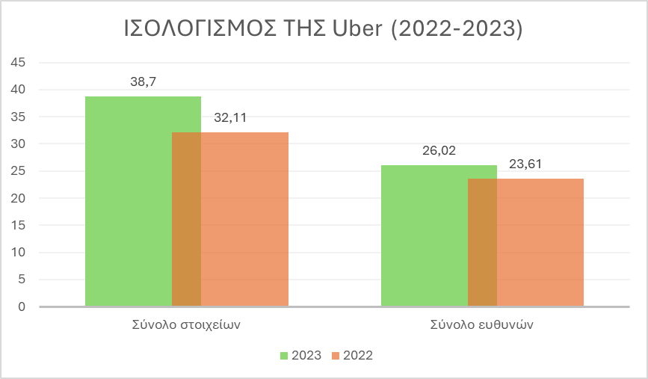

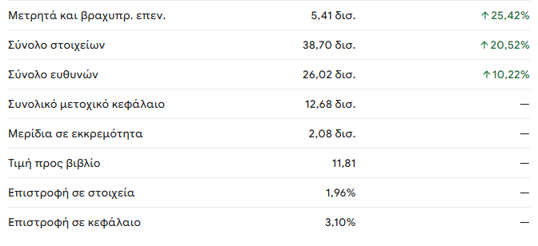
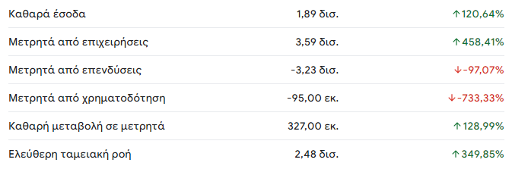

Ετήσιος Ισολογισμός
Ταμειακή ροή

Slide 7

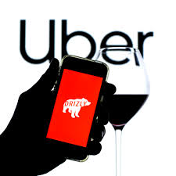

Επενδύσεις
Αριθμός επενδύσεων: 25
Αριθμός μολυσμένων επενδύσεων: 11
Η πιο πρόσφατη επένδυσή ήταν στις 19 Μαρτίου 2024 στην Moove στο ύψος των 100 εκατ. Δολάρια.
Επενδυτές
Εξαγορές
Αριθμός επενδυτών: 120
Αριθμός κυρίων επενδυτών: 20
Πιο πρόσφατοι επενδυτές ήταν PayPal και η Asas Capital.
Αριθμός Εξαγορών: 13
Το πιο πρόσφατο απόκτημα της ήταν το Drizly στις 2 Φεβρουαρίου 2021 για 1,1 δις δολάρια.

Slide 8

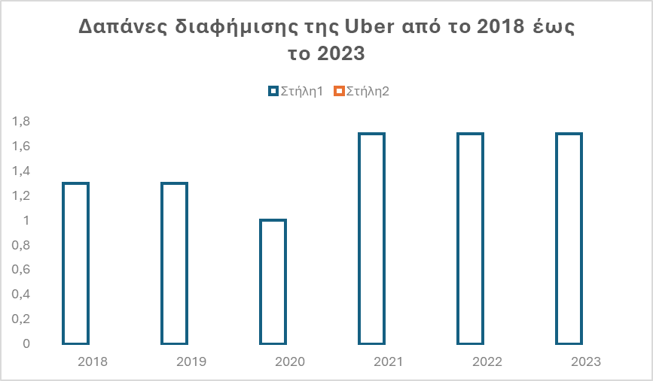

Η επιτυχία της Uber στον κλάδο των μεταφορών αποδίδεται κυρίως στις στρατηγικές διαφήμισης που χρησιμοποιεί, όπως καμπάνιες στα μέσα κοινωνικής δικτύωσης, συνεργασίες με άλλες εταιρίες, διάσημα πρόσωπα και στοχευμένες διαφημίσεις.
Σημαντικοί μέθοδοι διαφήμισης:
Email με χορηγίες
Διαφημίσεις μετά την ολοκλήρωση της αγοράς
Ψηφιακές διαφημίσεις αυτοκινήτου
Η uber το 2023 επένδυσε 1,7 δις δολάρια για διαφημίσεις.

Slide 9
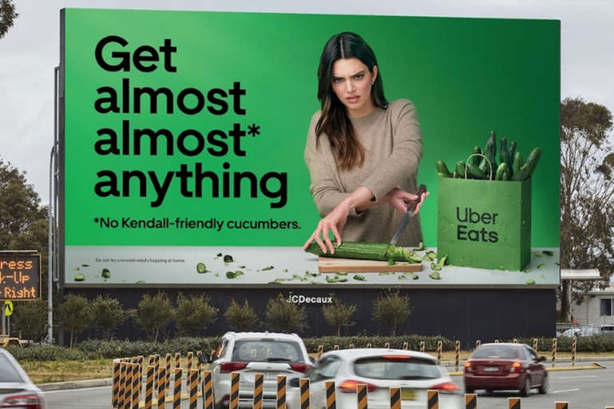
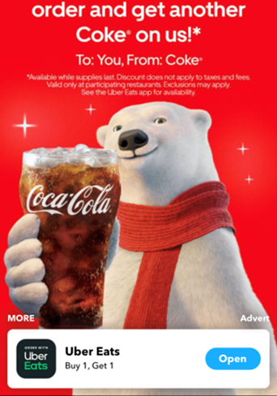
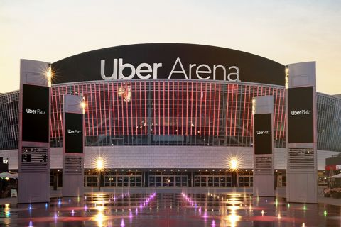
Συνεργασίες και καμπάνιες
Η uber συνεργάζεται με περισσότερες από 170.000 εταιρίες, τόσο στο Uber όσο και στο Uber Eats, μερικές από τις οποίες είναι: Samsung, coca cola, zoom, Lacoste, κ.α

Slide 10
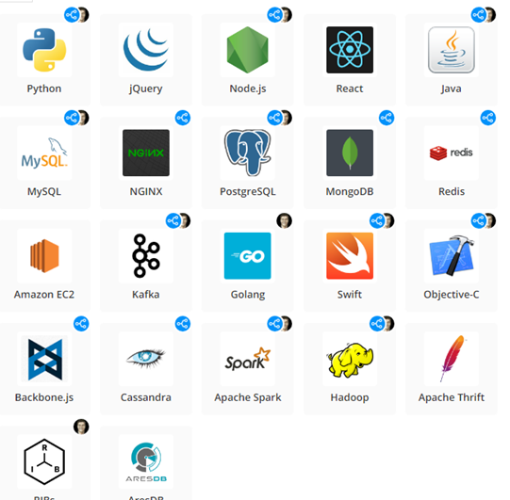
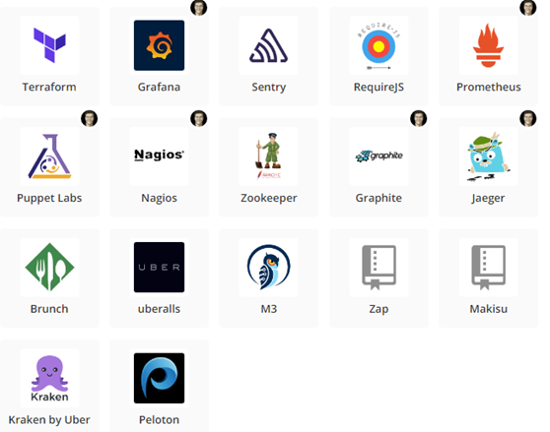
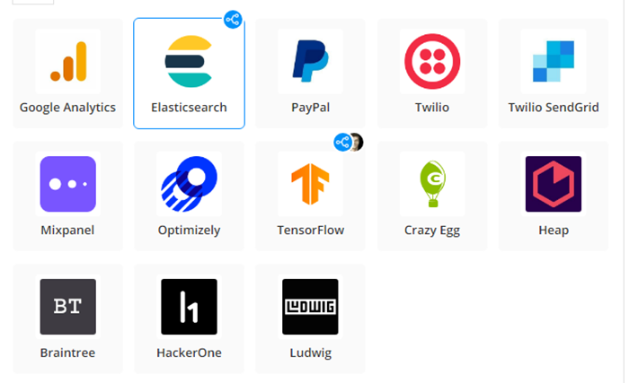
ΤΕΧΝΟΛΟΓΙΑ
Πολύ θα την χαρακτήριζαν σαν μια εταιρεία μεταφορών αλλα στην πραγματικότητα είναι ένα οργανισμός που αναπτύσσει εφαρμογές.
Η Uber προσφέρει πολλές Open Source υπηρεσίες στην κοινότητα όπου χρησιμοποιεί και η ίδια.
DevOps Tools
Application and Data Tools
Business Tools

Slide 11

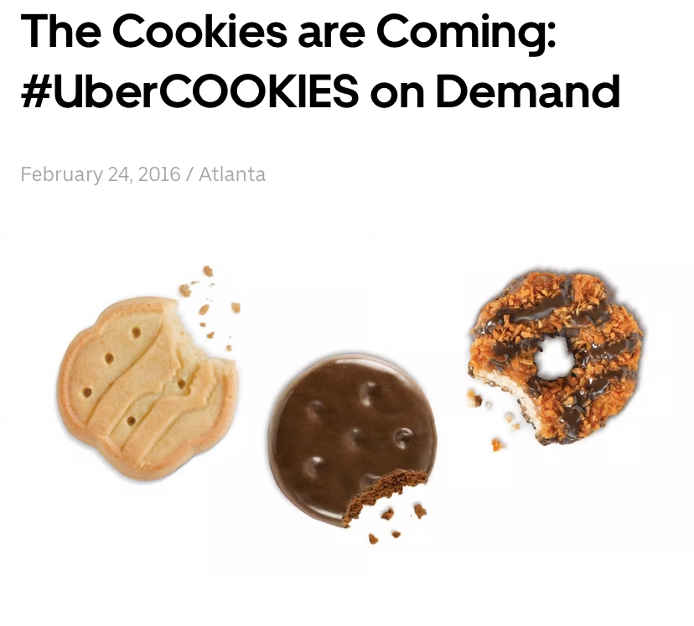
Εξατομίκευση
Μερικά από τα δεδομένα τα οποία συλλέγονται είναι τα εξής:
Πληροφορίες λογαριασμού
Background Check Information (για οδηγούς και άτομα παράδοσης)
Έγγραφα για ταυτοποίηση
User Content – Μηνύματα, κλήσης, σχόλια για οδηγούς και εστιατόρια.
Ιστορικό ταξιδιών και τοποθεσίες
Πληροφορίες συναλλαγής
Χρήση της εφαρμογής
Πληροφορίες της συσκευής

Slide 12

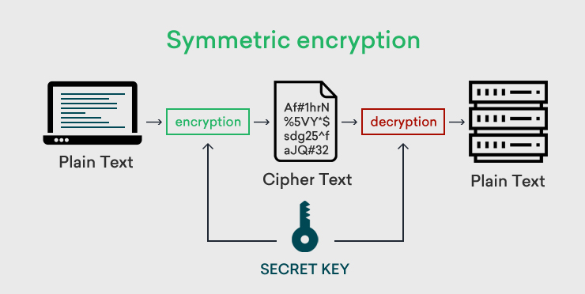
Κωδικοποίηση
Χρησιμοποιούν 2 αλγόριθμοι κρυπτογράφησης:
Ο ένας αλγόριθμος παράγει έναν κρυπτογραφημένου τμήμα του κειμένου των 128-bit ενώ ο άλλος έχει το κλειδί για την αποκωδικοποίηση
Χρησιμοποιούνται 4 διαφορετικά κλειδιά
Κλειδί μεταφοράς - κλειδί κρυπτογράφησης με έλεγχο ταυτότητας του περιεχομένου
Κλειδί συμφωνίας – το κλειδί του παραλήπτη και το ιδιωτικό κλειδί του αποστολέα χρησιμοποιούνται για τη δημιουργία ενός συμμετρικού κλειδιού
Συμμετρικό κλειδί κρυπτογράφησης
Stream cipher - κρυπτογράφηση συνεχούς ροής δεδομένων
Block cipher - τεμαχίζει το κείμενο σε τμήματα και κρυπτογραφούνται ξεχωριστά.
Κωδικός κλειδί - προέρχεται από έναν κωδικό πρόσβασης ή κάποια άλλη κοινή μυστική μεταβλητή.

Slide 13
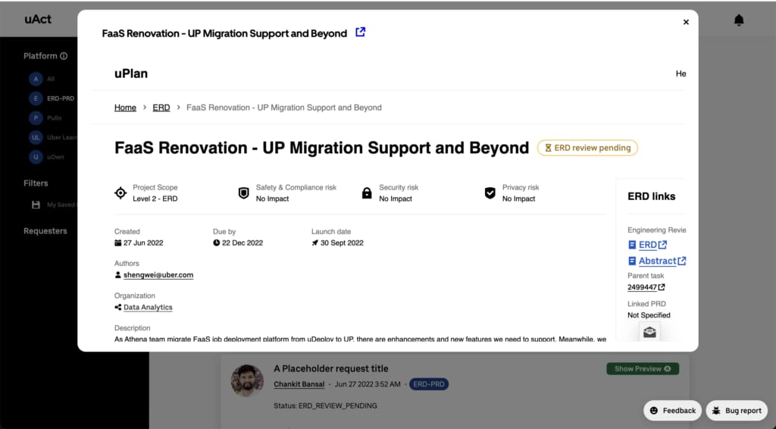
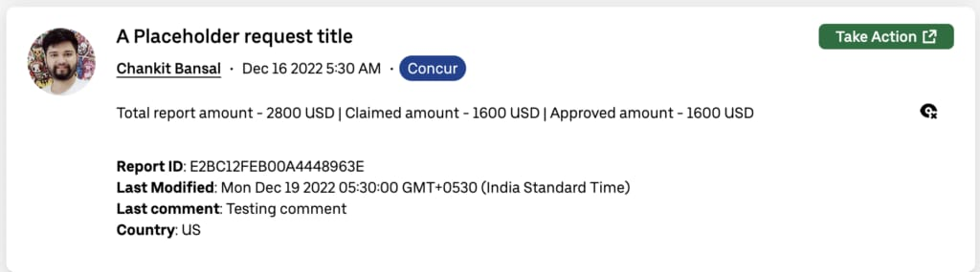
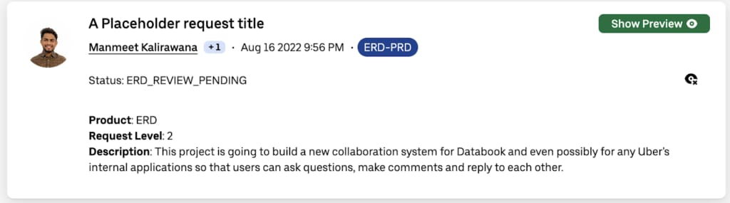
Επικοινωνία - uAct
Οι υπάλληλοί χρησιμοποιούν πολλαπλά ανεξάρτητα συστήματα για να στέλνουν και να λαμβάνουν μηνύματα
Παρέχει μια συγκεντρωτική προβολή των αιτημάτων ενός υπαλλήλου στις διάφορες εφαρμογές.
Παρακολουθεί, διαχειρίζεται και λαμβάνει μέτρα σε αιτήματα.
Εγκρίνει ή απορρίπτει αιτήματα

Slide 14
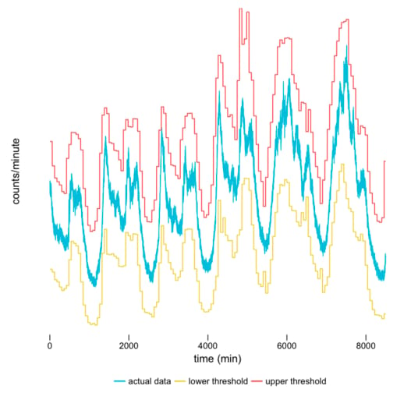
Διασφάλιση ποιότητας και testing
Hailstorm
Δομημένες προσομοιώσεις για τις περιπτώσεις μεγάλου φόρτου στο σύστημα
uDestroy
Χαλάει σκόπιμα τις υπηρεσίες
Οι υπάλληλοί χρησιμοποιούν μια έκδοση beta της εφαρμογής
Καταγράφουν το σφάλμα και να καταχωρούν στο uAct σαν ένα bug-fix task
Στην περίπτωση όπου ένας data center «πέσει», οι διαδρομές και όλες οι υπηρεσίες που σχετίζονται με αυτόν αποτυγχάνουν, προωθούνται σε πόλεις οι οποίες είναι γεωγραφικά το πλησιέστερο κέντρο δεδομένων.

Slide 15
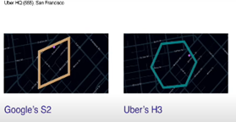
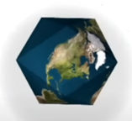


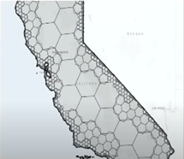
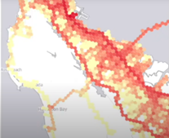

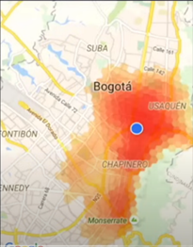
Διασφάλιση ποιότητας και testing - Η3
Έχουν χωρίσει τη Γη με το Dymaxion Map Projection και εικοσάεδρο.
Γιατί εξάγωνα;
Ομαλές διαβαθμίσεις ζήτησης που υποδεικνύουν ένα σαφές κέντρο ζήτησης.
Δυναμικές γειτονιές, δεν χάνεται χρόνος και κόπος για την κατανόηση των γειτονιών.
Πλέγματα – Τρίγωνα, τετράγωνα και εξάγωνα η επιλογή πρέπει να γίνει σύμφωνα με τα παρακάτω κριτήρια:
Διέλευση Γείτονα - εξάγωνα, έχουν το ίδια απόσταση στο κέντρο
Υποδιαίρεση - τετράγωνα, υποδιαιρούνται τέλεια
Παραμόρφωση - η γη είναι σφαιρική τα πλέγματα είναι επίπεδα και με το Dymaxion Map Projection βοηθάει στον υπολογισμό να προβληθεί στο επίπεδο

Slide 16
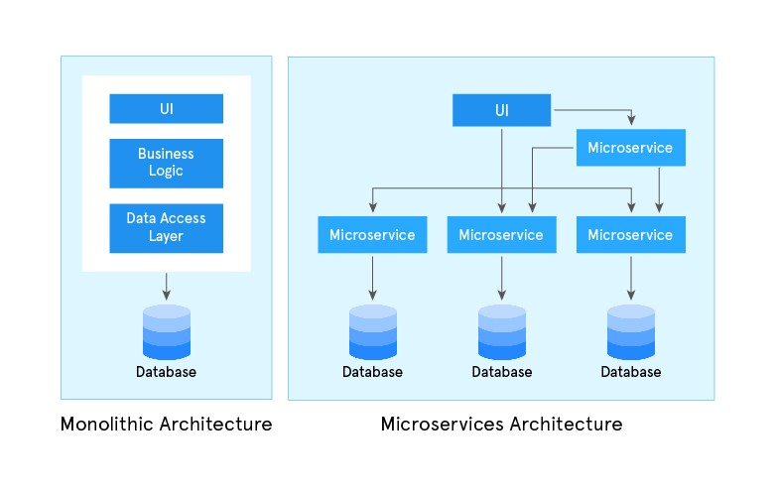

Επιχειρησιακές Διεργασίες
Λόγο των πολλαπλών υπηρεσιών που προσφέρει η εταιρεία και των εσωτερικών λειτουργιών η Uber αποφάσισε να μετάβει από την μονολιθικη (monolithic) αρχιτεκτονική σε μια κατανεμημένη αρχιτεκτονική μικρο-υπηρεσιών (microservices).
Με την αλλαγή του οικοσυστήματος φρόντισαν την άμεση ανταπόκριση στη περιβαλλοντικές αλλαγές που μπορεί να προκύψουν

Slide 17
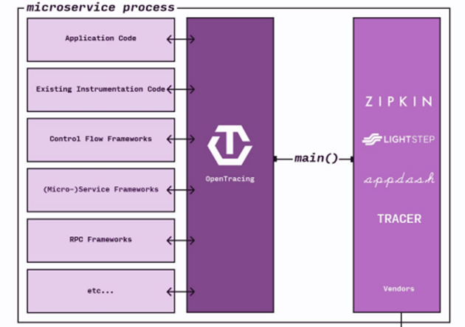
Ροή δεδομένων
Ροή πληροφορίας καταναλωτή - πάροχο:
Ο πελάτης κάνει την παραγγελία που επιθυμεί και ωθείτε ένα μήνυμα Event στον τοπικό διακομιστή Client.
Ο διακομιστής ωθεί το μήνυμα στους γειτονικούς πάροχους και περιμένει κάποιος να αποδεχτεί το Event
Ο πελάτης λαμβάνει ειδοποίηση από τον διακομιστεί όταν δημιουργηθεί η σύνδεση και λαμβάνει ένα μήνυμα «καρδιακού παλμού» κάθε 4 δευτερόλεπτα.
Ο πελάτης υποθέτει ότι η σύνδεση έχει διακοπεί και επανασυνδέεται εάν δεν δει «καρδιακό παλμό» ή μηνύματα για 7 δευτερόλεπτα.
Υπάρχουν πολλαπλές συνδέσεις μεταξύ του ίδιου ζεύγους η οποίες καθορίζονται με ένα αναγνωριστικά ID
Ροή πληροφορίας στον οργανισμό:
Το κύριο εργαλείο το οποίο χρησιμοποιούν παρακολουθεί αιτήματα από τις πολλαπλές υπηρεσίες, τα επανασυναρμολογεί «μεταφράζοντας τα» για να παρέχουν μια πλήρη εικόνα στις άλλες τεχνολογίες της εφαρμογής.

Slide 18

THE END

